Slide 1
Vrste i zadaće strojeva

Slide 2
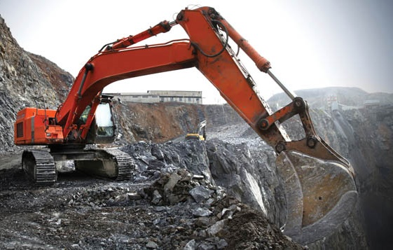
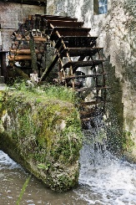
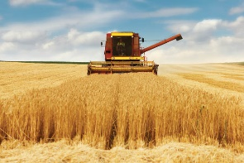
Strojevi se koriste za lakše,
brže i preciznije obavljanje rada.
Temeljna zadaća stroja kao tehničke tvorevine je da jedan oblik energije pretvara u drugi i pri tome obavlja mehanički rad.
Vrste strojeva
Energetski strojevi
Radni strojevi

Slide 3
Energetski strojevi
Vodeno kolo
Vjetrenjača
Parni stroj
Vodena i parna turbina
Električni generator
Elektromotor
Motori s unutarnjim izgaranjem
Energetski strojevi pretvaraju energiju vode, vjetra, Sunca, gorivih tvari i nuklearne energije u prikladan oblik za pokretanje radnih strojeva.

Slide 4
Radni strojevi
Alatni strojevi
Građevinski strojevi
Poljoprivredni strojevi
Transportni strojevi
Računalno upravljani strojevi – roboti
Rudarski strojevi
Strojevi za prijenos tekućina, plinova i para
Radni strojevi iskorištavaju energiju za obavljanje određene radne operacije.
Svaki radni stroj konstruiran je od pogonskog, prijenosnog i radnog djela.

Slide 5
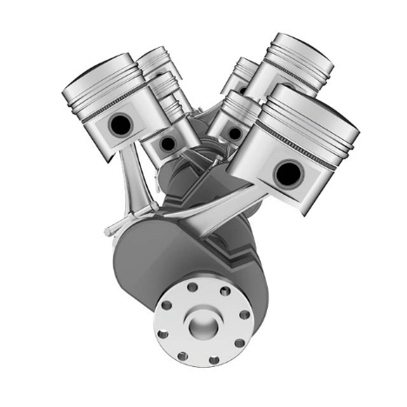
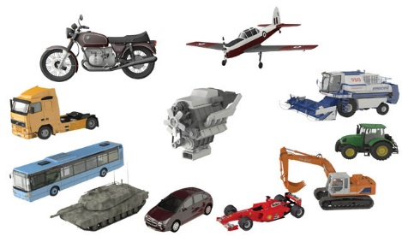
Motori s unutarnjim izgaranjem
Motori s unutarnjim izgaranjem pretvaraju energiju tekućih i plinovitih goriva u mehanički rad.
Pri radu imaju veliku emisiju štetnih plinova te onečišćuju atmosferu.

Slide 6
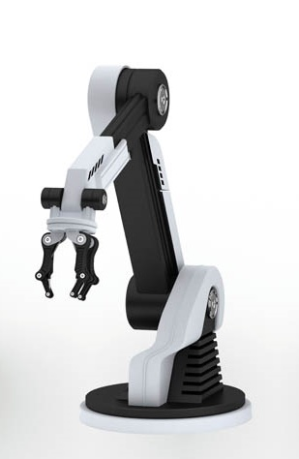
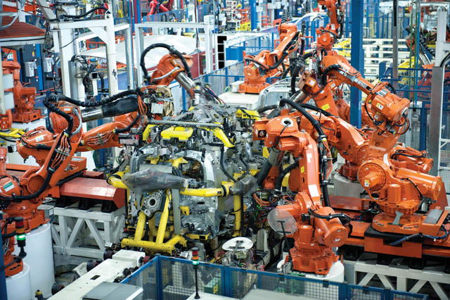
Računalom upravljeni strojevi
Računalom upravljeni strojevi (CNC strojevi) radne operacije izvode pomoću računala i određenoga računalnog programa.

Slide 7
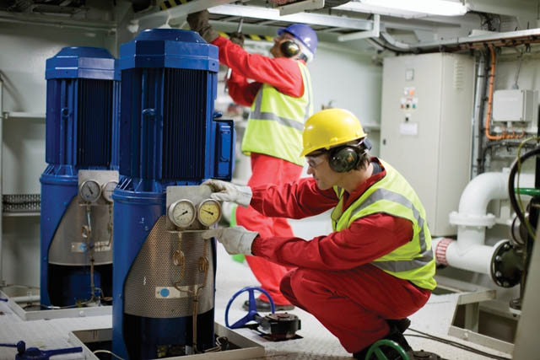
Strojeve treba redovito pregledavati, održavati i na vrijeme zamijeniti dotrajale dijelove.

Slide 8
Domaći rad:
Odgovori na pitanja u udžbeniku, str. 61.

